Slide 1

EXPERIENCIA SIGNIFICATIVA
LA SEGURIDAD ALIMENTARIA Y NUTRICIONAL COMO POSIBILIDAD EDUCATIVA

Slide 2

¿ QUE ES UNA EXPERIENCIA SIGNIFICATIVA?
El ministerio de Educación nacional la define como una práctica concreta y sistemática de enseñanza y aprendizaje; de gestión o de relaciones con la comunidad, con instituciones de educación y con actores concernientes al proceso educativo, que ha mejorado procesos y que por su madurez, fundamentación, grado de sistematización y resultados sostenidos en el tiempo, ha logrado reconocimiento e influencia en otros ámbitos distintos al de su origen.

Slide 3


¿PORQUÉ RECONOCER UNA EXPERIENCIA SIGNIFICATIVA?
Posibilita el diálogo de saberes entre actores y escenarios (trabajo en red).
Promueve el intercambio de saberes alrededor del uso e implementación de estrategias que fortalezcan el compartir y construir nuevos aprendizajes alrededor de la Seguridad Alimentaria y Nutricional.

Slide 4
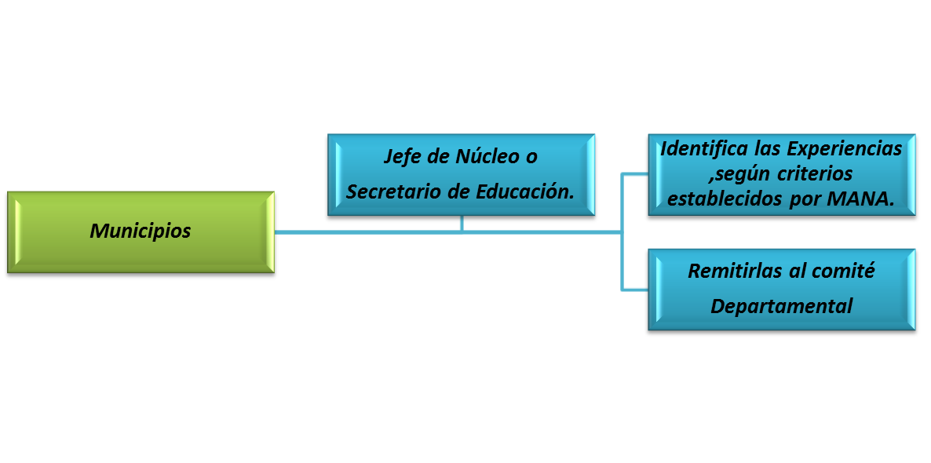
¿COMO SE RECONOCERAN LAS EXPERIENCIAS SIGNIFICATIVAS A NIVEL LOCAL?

Slide 5
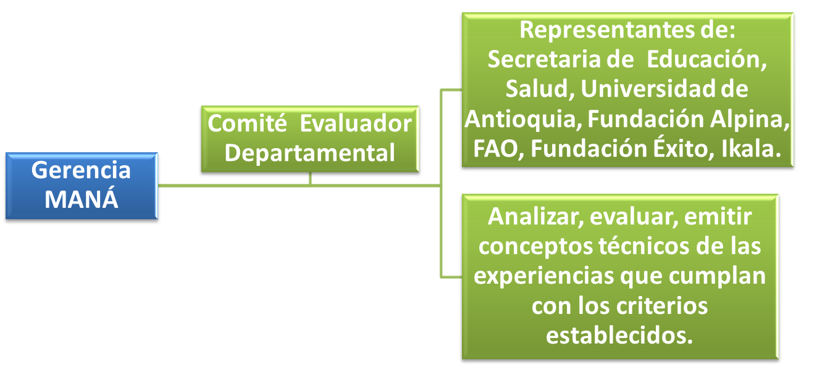
¿COMO SE RECONOCERAN LAS EXPERIENCIAS SIGNIFICATIVAS A NIVEL DEPARTAMENTAL?

Slide 6
CRITERIOS DE EVALUACIÓN
Pertinencia: Que guarde relación con las temáticas de Seguridad Alimentaria y Nutricional.
Innovación: Que introduzca elementos novedosos en la propuesta.
Fundamentación: Que incluya los principios de solidez teórica y metodológica.
Impacto: Que genere efectos beneficiosos en la situación atendida apuntando a su transformación.
Madurez de la experiencia: Es la trayectoria en la que se incorpora procesos de mejoramiento y sostenibilidad.

Slide 7
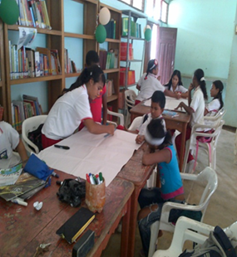
FECHA MÁXIMA DE RECEPCIÓN DE EXPERIENCIAS
El Jefe de Núcleo Educativo o Secretario de Educación Municipal, deberán entregar las experiencias por municipio hasta el día 26 de noviembre de 2013 en la Gerencia MANA, centro administrativo departamental José María Córdova (la Alpujarra) piso 6 oficina 604.

Slide 8

LISTADO DE FINALISTAS
El comité departamental publicará el listado de los finalistas el día 2 de diciembre del presente año en la red virtual “Construyendo con MANÁ”.

Slide 9
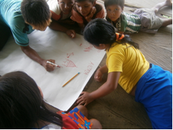
¿COMO SE ESTIMULARÁN LAS EXPERIENCIAS SIGNIFICATIVAS SELECCIONADAS?
Las experiencias que ocupen los cinco primeros puestos recibirán reconocimiento (premio), durante el encuentro presencial de la red virtual “CONSTRUYENDO CON MANÁ”, que se realizará la primera semana de diciembre del año 2013.

Slide 10
¡LA EDUCACION ES Y SEGUIRA SIENDO EL EJE TRANSVERSAL DE LA SEGURIDAD ALIMENTARIA Y NUTRICIONAL !
GRACIAS

